Slide 1
国安数据 异常订单申诉功能说明手册
平台数据中心

Slide 2
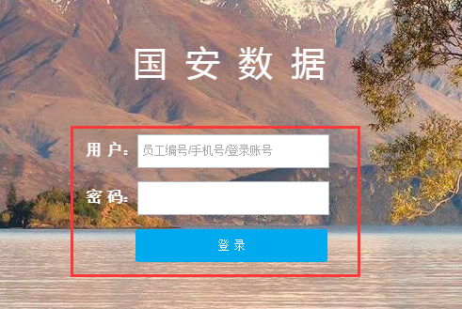
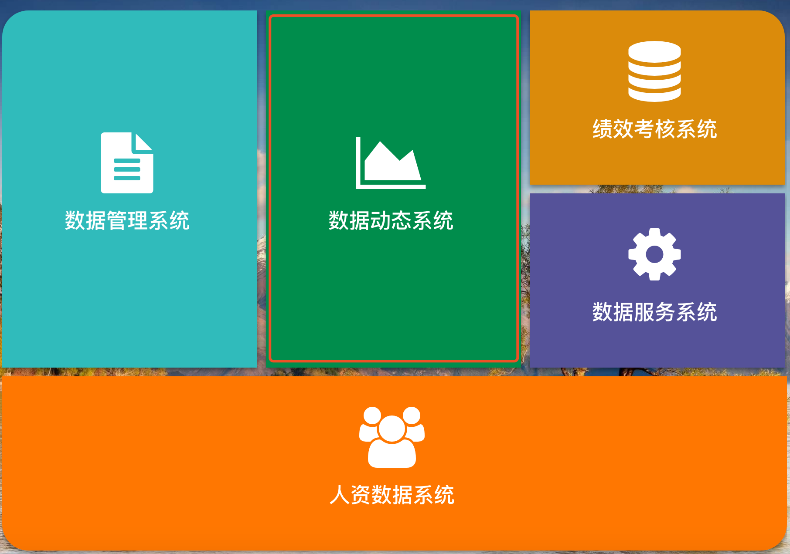
异常订单申诉功能说明

Slide 3
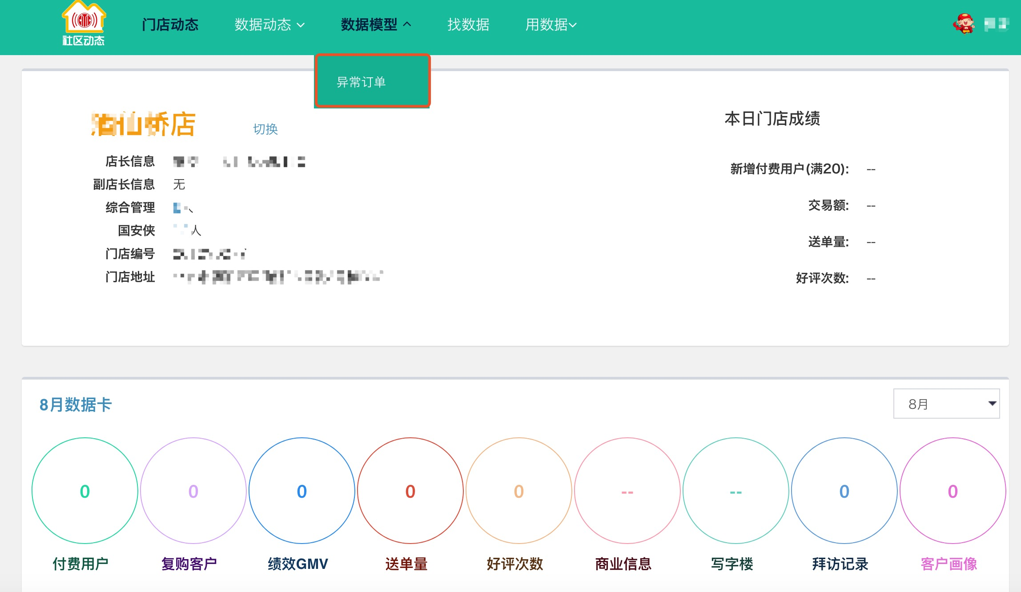
异常订单申诉功能说明

Slide 4
异常订单申诉功能说明目录
1.可申诉异常订单
2.不可申诉异常订单

Slide 5
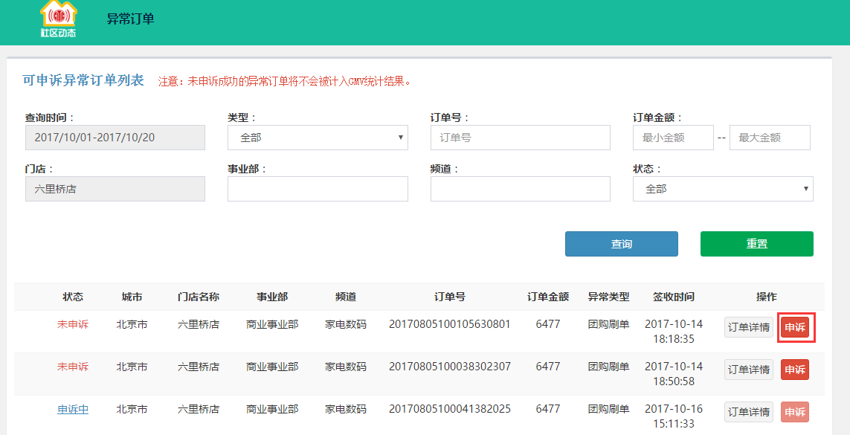
可申诉异常订单（发起申诉）

Slide 6
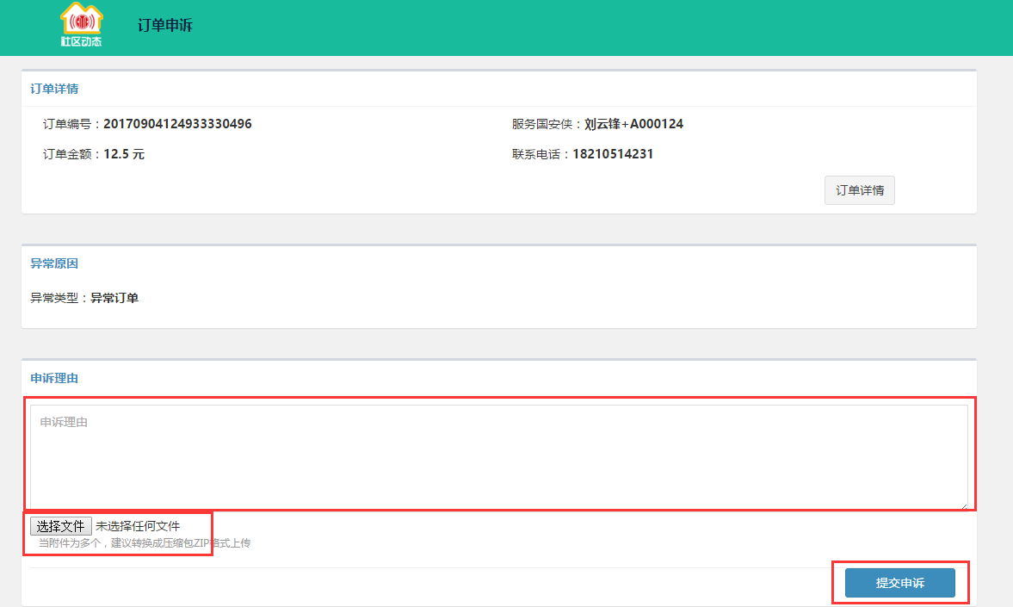
可申诉异常订单（申诉__详情）
申诉理由为必填项

Slide 7
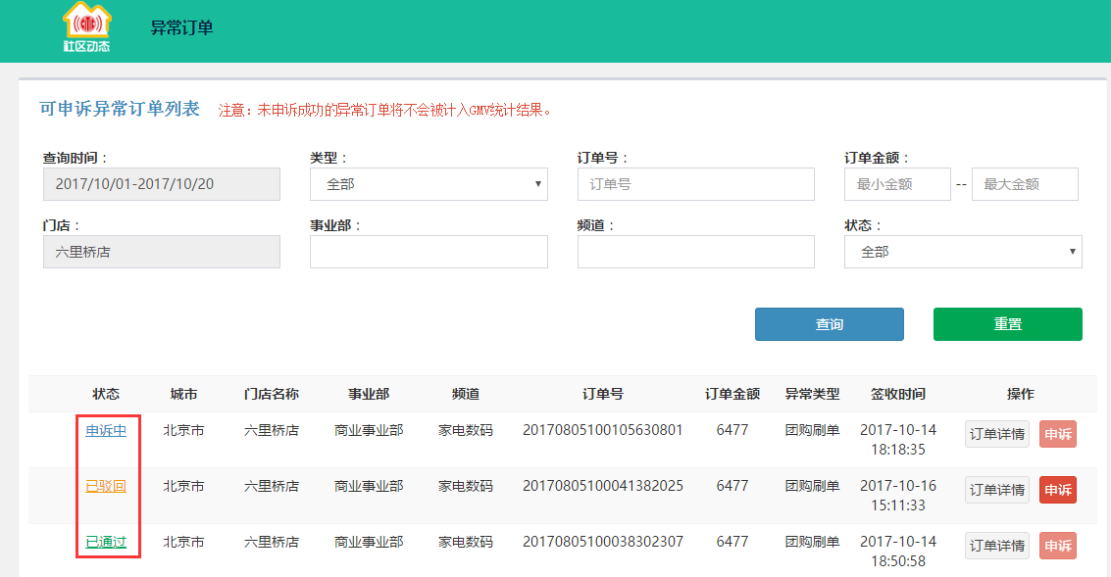
可申诉异常订单（申诉__状态）
注意：审核通过或者驳回后，申诉状态发生改变，同时国安数据app会收到推送消息

Slide 8
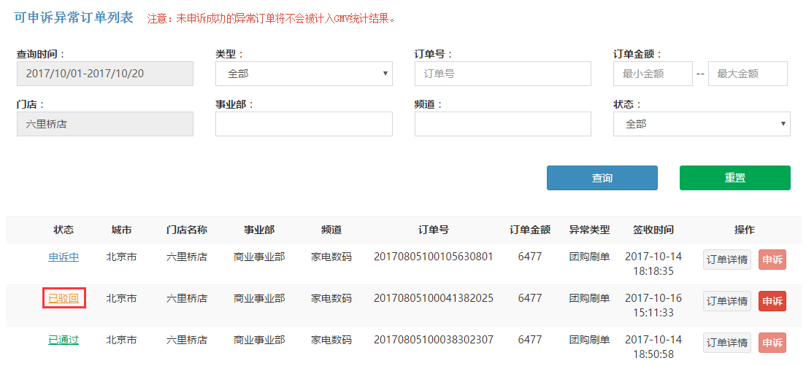
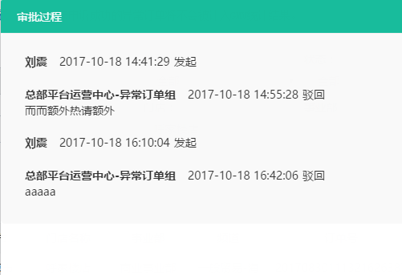
可申诉异常订单（查看申诉审批过程）

Slide 9
异常订单申诉功能
1.可申诉异常订单
2.不可申诉异常订单

Slide 10
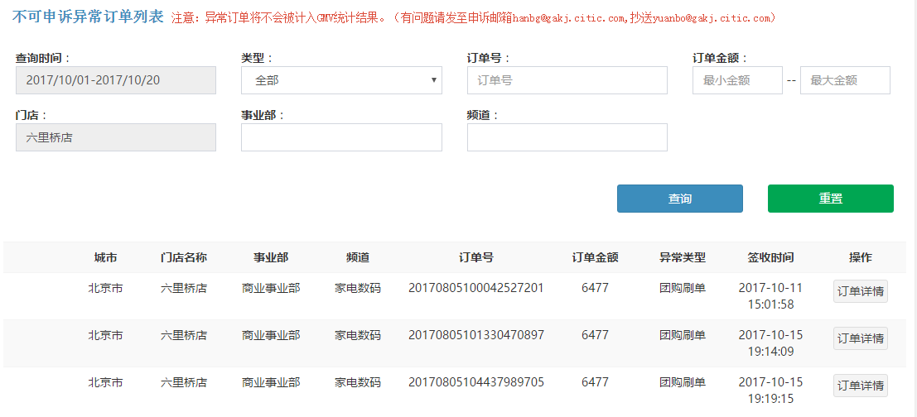
不可申诉异常订单

Slide 11
谢 谢

